Slide 1



Dental Match
Fase 1 · Definición del Proyecto APT — Asignatura CAPSTONE 46104
Integrantes: Carlos Avello · Bastián Díaz · Benjamín Muñoz Carrera: Ing. en Informática Sede: Plaza Norte
Docente: Marcela González Fecha: 02/09/2026

Slide 2

Índice
Equipo de trabajo
Descripción del proyecto
01
04
Objetivos
07 Carta Gantt
Metodología y evidencias
02
05
08 Gracias
03 Fundamentación
06
Plan de trabajo

Slide 3





Equipo de Trabajo
Page-03
Carlos Avello
Bastián Díaz
Benjamín Muñoz
Product Owner: encargado de la visión y requerimientos del proyecto.
Developer: desarrollo FullStack y optimización del sistema.
Developer: apoyo en backend y gestión de base de datos.

Slide 4
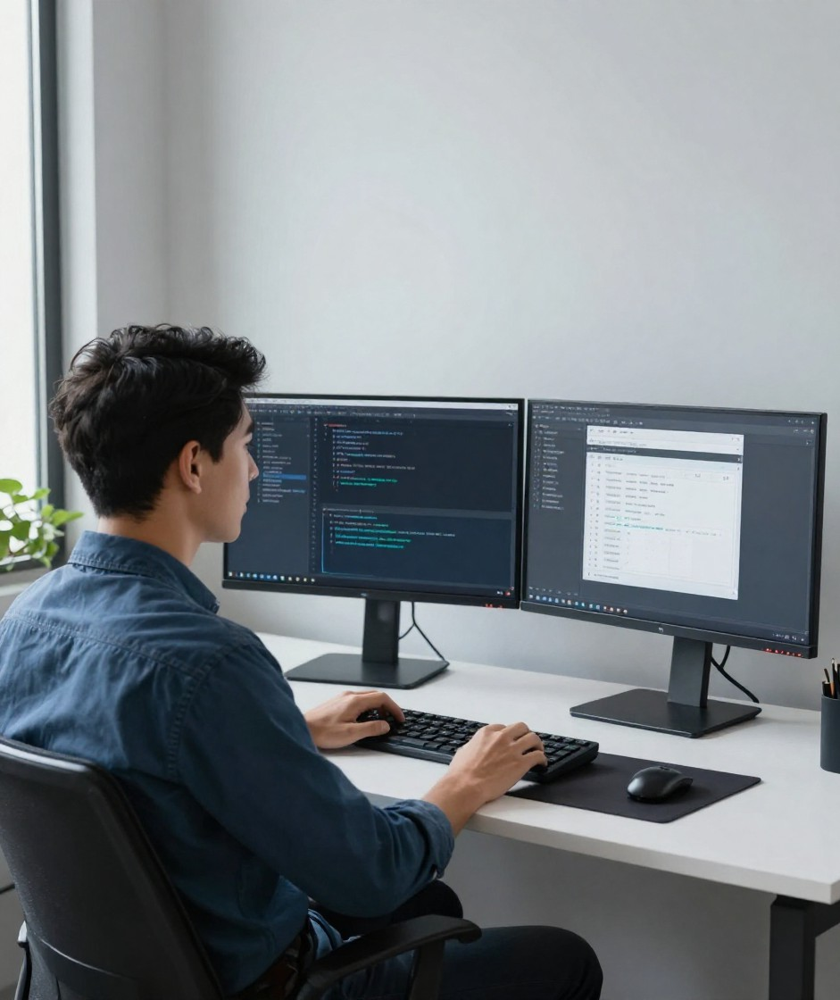


Descripción del Proyecto
Page-04
FullStack: Frontend (React) + Backend (Node.js)
Base de Datos Relacional (MySQL) Inteligencia Artificial (Python, FastAPI, Ollama) Estándares: JWT · Jest · WCAG 2.1 AA
Dental Match

Slide 5



Fundamentación Relevancia
Page-05
Problema: La asignación de pacientes en clínicas odontológicas es manual, lenta y poco transparente, generando cuellos de botella operativos.
Contexto: Este proceso impacta negativamente a pacientes, estudiantes en práctica y al personal administrativo, afectando la calidad del servicio.
Valor: Dental Match automatiza la asignación mediante IA, asegurando una atención oportuna y una gestión eficiente de casos clínicos.
Dental Match

Slide 6
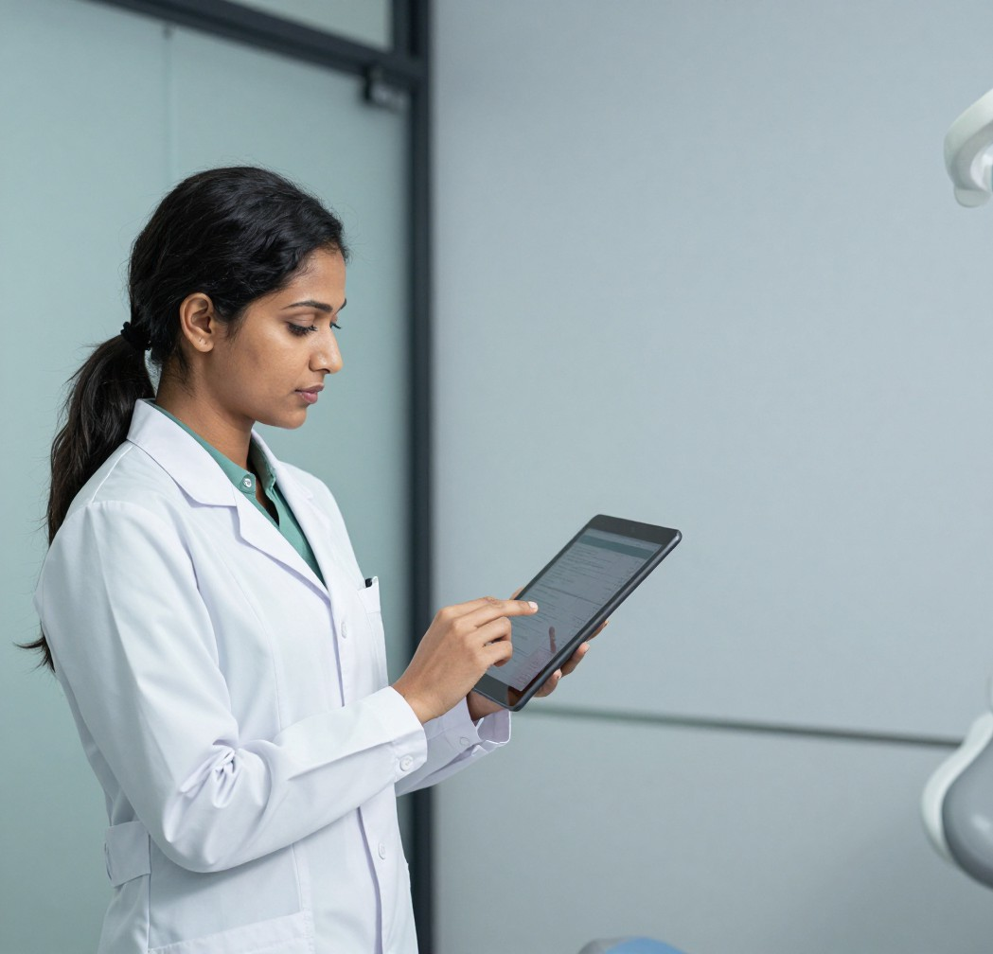
Fundamentación – Pertinencia
Page-06
La plataforma Dental Match propone una solución tecnológica basada en Inteligencia Artificial y un algoritmo de scoring multidimensional para automatizar la asignación de casos clínicos odontológicos.
Esta solución evidencia directamente las competencias 1, 2 y 5 del perfil de egreso de Ingeniería en Informática, integrando ciclo de vida del software, arquitectura limpia y estándares de calidad en un sistema web funcional y auditable.
Dental Match

Slide 7




Stack Tecnológico
Page-07
Frontend
React · Vite · Tailwind CSS · Componentes accesibles (WCAG 2.1 AA)
Backend
Node.js + Express
· Clean Architecture · JWT
· Jest · Supertest · ESLint
Base de Datos
MySQL · Modelo relacional · Migraciones · ORM estructurado
IAIA&&CaClaidliaddad
Python · FastAPI · LLM Ollama · Docker · Supertest
· ESLint

Slide 8




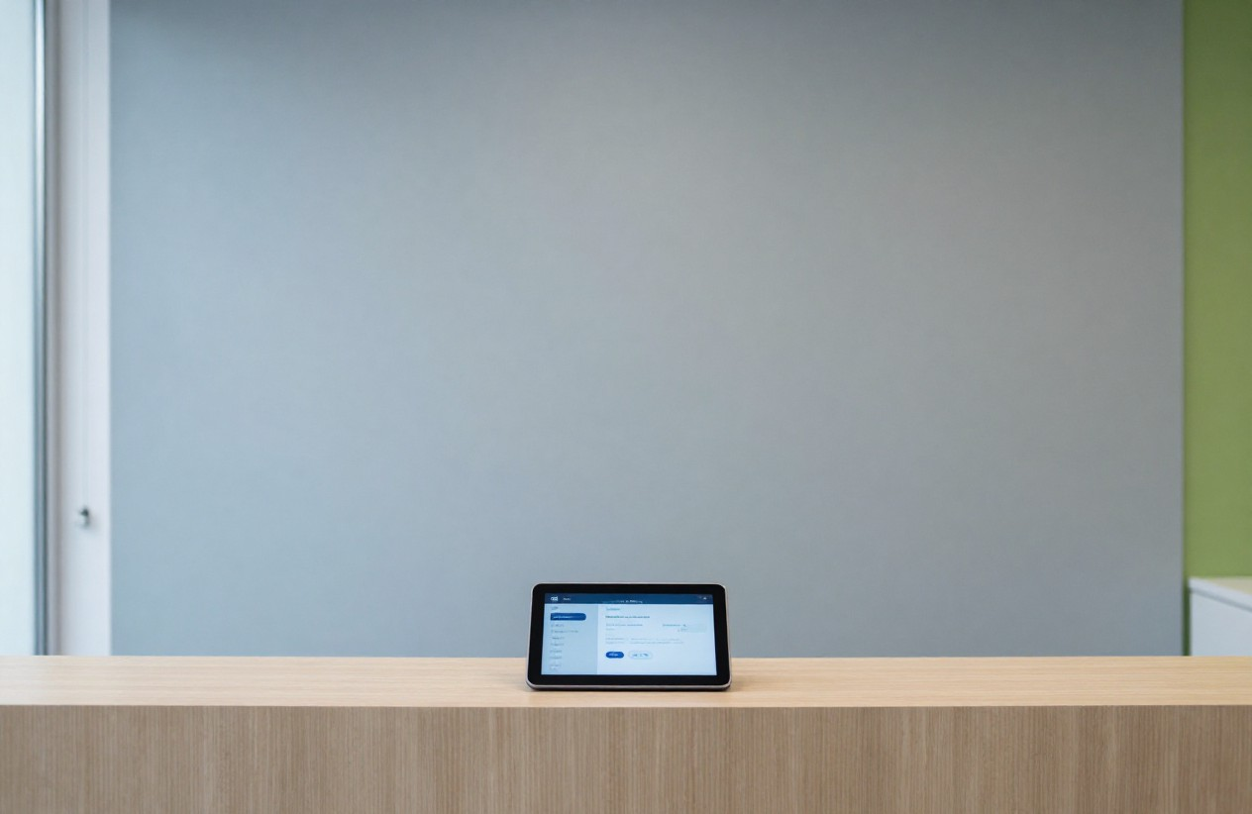
Objetivos del Proyecto
Page-08
01.
Plataforma web con IA y matching auditable
02.
Cuestionario de triaje e integración IA con fallback
03.
Algoritmo de scoring e interfaces diferenciadas
04.
Notificaciones automáticas y accesibilidad WCAG 2.1 AA

Slide 9
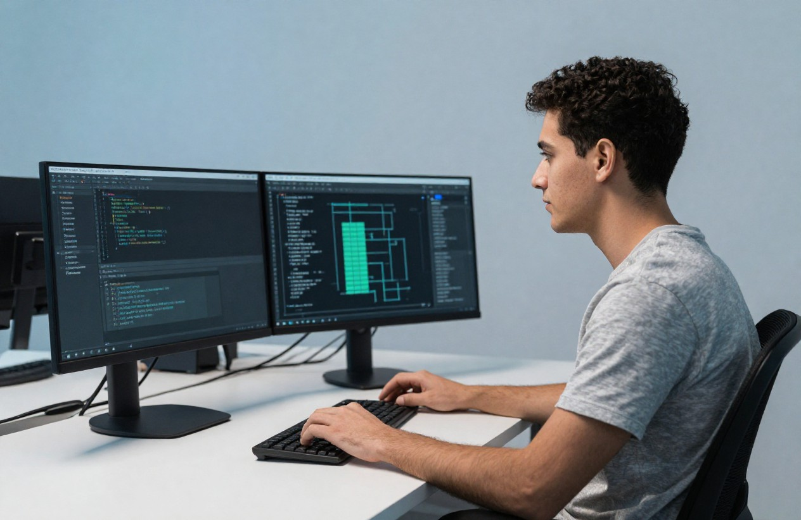
Metodología
Page-09
01.
Requerimientos y Arquitectura
02.
Desarrollo Incremental
03.
Integración IA + Verificación
04.
QA, Accesibilidad y Cierre

Slide 10
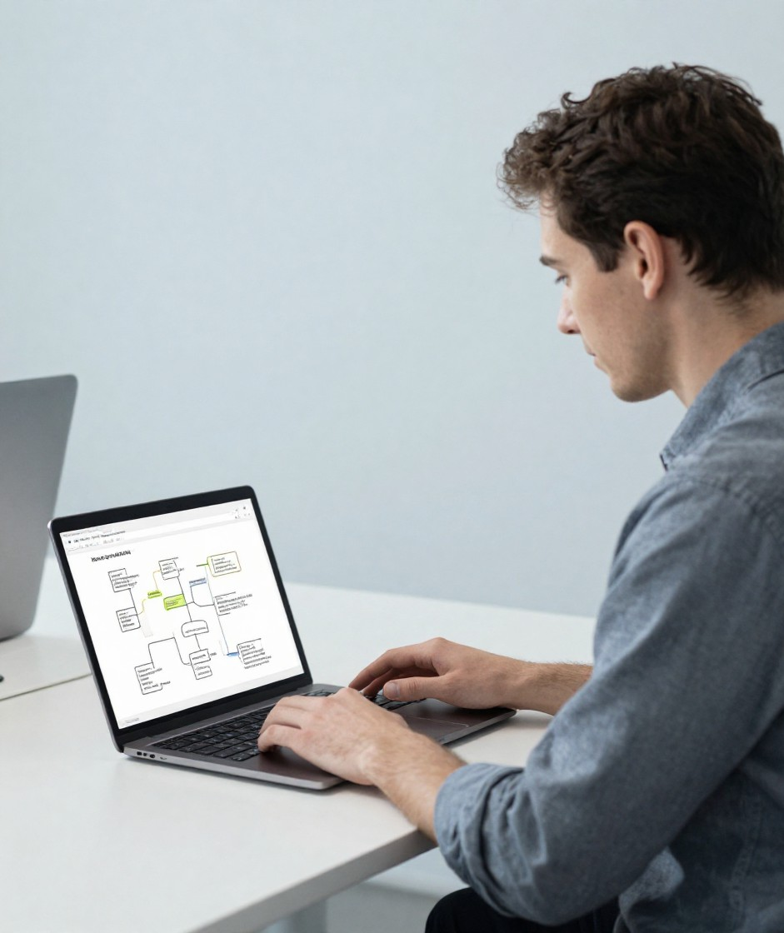
Evidencias
Page-10
Documento de arquitectura
Prototipo de triaje y matching Sistema web completo Informe técnico-funcional

Slide 11

Plan de Trabajo
Page-11
01
Análisis y requerimientos – 1 sem.
Arquitectura y BD – 2 sem.
05
Integración IA – 2 sem.
08
Notificaciones – 2 sem.
02
06
Matching – 2 sem.
09
QA y cierre – 2 sem.
03
Configuración de entorno – 1 sem.
07
Dashboard y CRUD – 2 sem.

Slide 12
Carta Gantt
Fase 1 (Sem. 1–4): Requerimientos, arquitectura y entorno.
Page-12
Item 1
Item 2
Fase 2 (Sem. 5–15): Backend, triaje, IA, matching, dashboard y notificaciones.
Item 3
Fase 3 (Sem. 16–18): QA, pruebas finales y cierre del proyecto.
Item 4
18 Semanas
0
5
10
15
20
25

Slide 13


Gracias
Página 13
Abiertos a preguntas, comentarios y retroalimentación. Fue un honor presentar el proyecto Dental Match.

